Slide 1
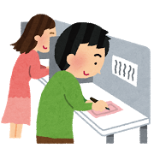
選挙のはなしをしよう
○○高等学校
◎東京都選挙管理委員会

Slide 2



選挙クイズ

Slide 3
今年の７月に行われた選挙は？
東京都知事選挙
衆議院議員選挙

Slide 4
解説
正解発表
令和２年7月5日に
東京都知事選挙
が行われました。
過去最多の22名が立候補しました。
正解は
東京都
知事選挙
です。

Slide 5
東京都知事選挙の18歳の投票率は？
約40％
約60％

Slide 6
解説
正解発表
18歳は60.57％
19歳は47.92％
世代別の最高と最低
70歳代： 65.53％
20歳代： 39.19％
正解は
約60％
です。

Slide 7
投票率が低いとどうなる？
「自分達の代表者を選挙で決める」という選挙制度の趣旨と実際の状況に差が生じてしまいます。
必ず投票する人達の要望がとおりやすくなり、政治がコントロールされる可能性が高くなります。

Slide 8
今後行われる衆議院議員選挙は何票？
３票
２票

Slide 9
解説
正解発表
・衆議院
  小選挙区選出
・衆議院
  比例代表選出
・最高裁判所 裁判官国民審査
正解は
３票
です。

Slide 10
国民審査投票用紙
辞めさせたい裁判官の氏名の上に
×を記入します。

Slide 11
選挙権年齢の改正は
何年ぶり？
７０年ぶり
９０年ぶり

Slide 12
解説
正解発表
終戦後、20歳以上の男女と定められてから、
70年ぶり
の大改正
ちなみに90年前は、
25歳以上の男性のみに選挙権が付与さられました。
正解は
７０年
です。

Slide 13
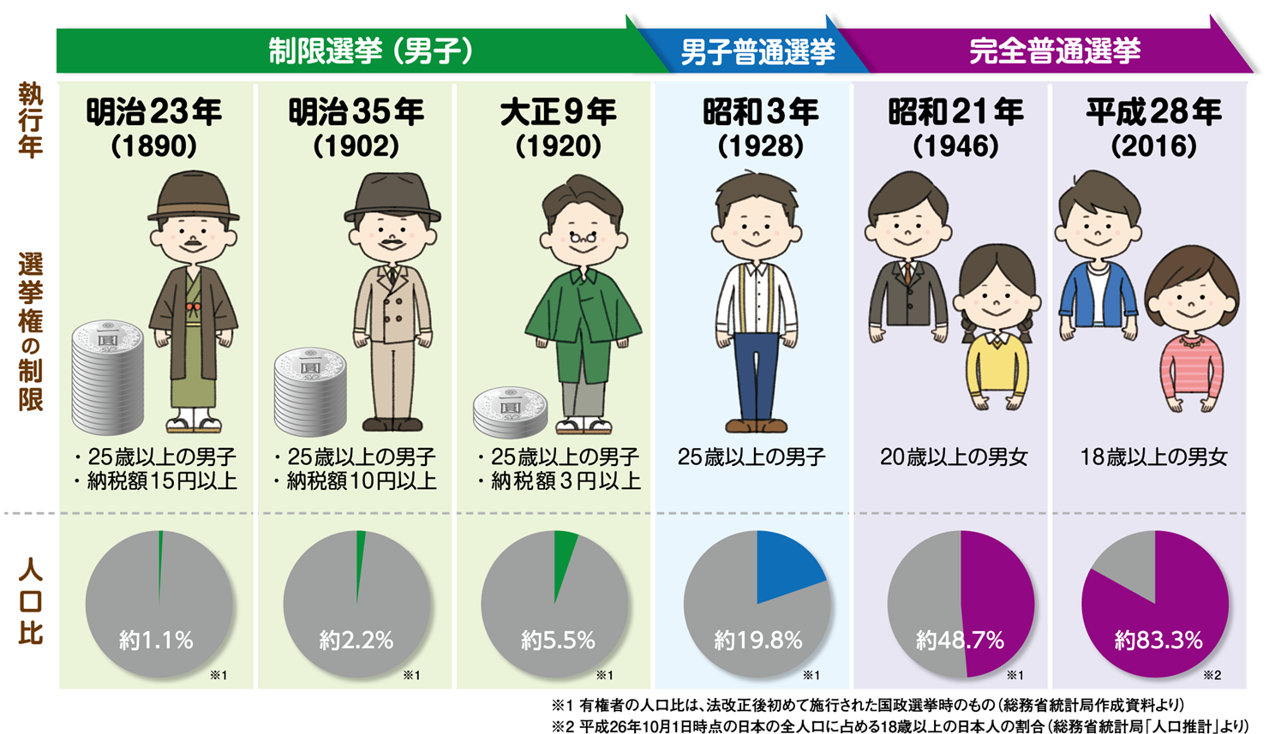
選挙の歴史をみてみよう

Slide 14
自宅のインターネットやスマホで投票はできる？
できる
できない

Slide 15

解説
正解発表
現行法ではできません。
投票は、原則、投票所で行うことになります。
必ず、自分で投票に行ってください。
正解は
できない
です。

Slide 16
投票は何時までできる？
１８時
２０時

Slide 17
解説
正解発表
ほとんどの投票所が
２０時
まで開いています
２０時までに投票所に入場すれば、投票箱への投票は２０時を過ぎても有効です。
正解は
２０時
です。

Slide 18
投票日は用事で投票所に行くことができません。
どうしたらいい？
あきらめる
期日前投票する

Slide 19
解説
正解発表
投票日当日に予定がある場合は、
期日前投票
ができるので、投票をあきらめることはありません。
区役所などで、当日の投票所と同様、２０時まで投票可能です。
正解は
期日前投票する
です。

Slide 20
投票率が10パーセントを切った場合、選挙の結果はどうなる？
選挙のやり直し
選挙結果は確定

Slide 21
解説
正解発表
投票率が低く、国民の意思を反映していないと考えられたとしても、
やり直しはしません
投票率にかかわらず、結果は確定します。
「自分達の代表者を選挙で決める」という選挙制度の趣旨と違ってしまいます。
正解は
結果確定
です。

Slide 22
投票までのながれ
１．入場整理券を受け取る
２．投票所へ行く
３．投票用紙をもらう
４．投票用紙に候補者の名前を書く
５．投票箱に入れる

Slide 23
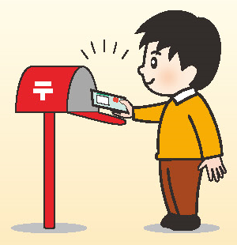
入場整理券を受け取る
お住まいに、
入場整理券が
送られてきます。

Slide 24
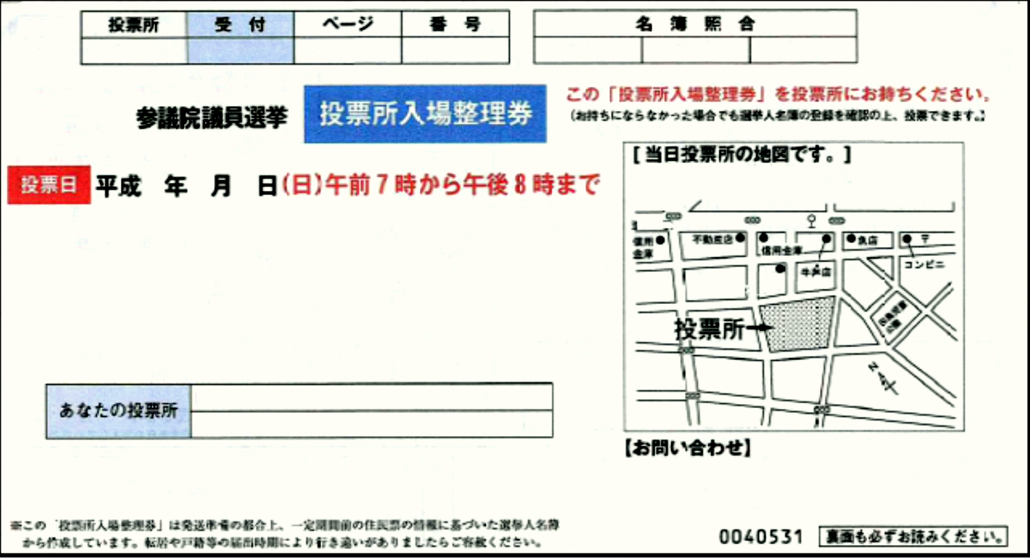
入場整理券

Slide 25
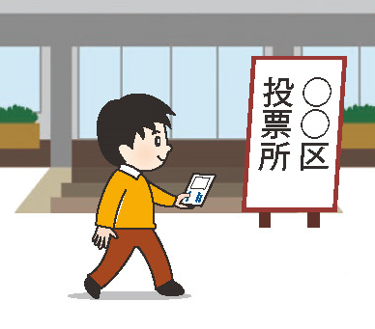
投票所へ行きます
入場整理券に
書かれている
投票所へ
行きます。

Slide 26
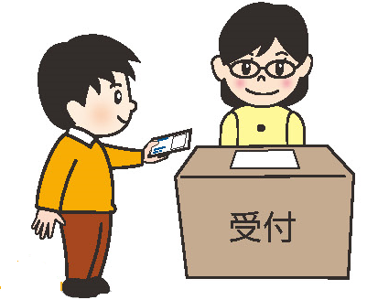
受付をします
入場整理券を
受付に出します。

Slide 27
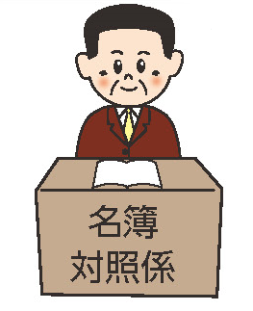
投票できるかの確認
投票できる
本人かどうかの
確認をします。

Slide 28
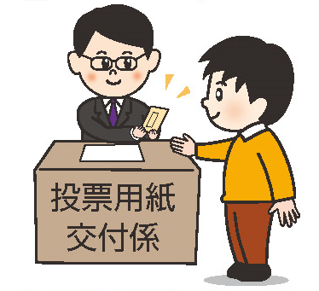
投票用紙の交付
投票用紙を
もらいます。

Slide 29
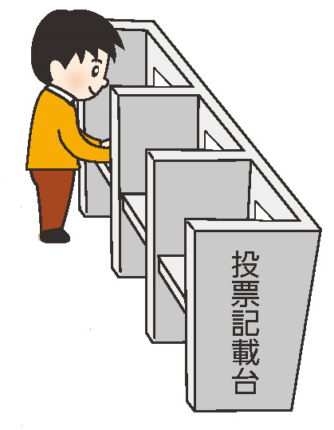
投票記載台
投票用紙に
候補者等の
名前を書きます。

Slide 30
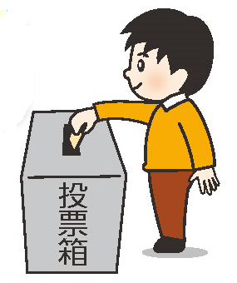
投票箱
投票用紙を
投票箱に
入れます。

Slide 31
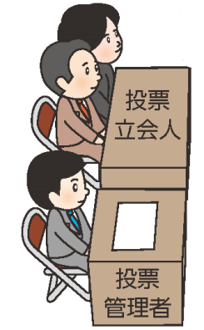
見守る人がいます
投票管理者
投票立会人

Slide 32
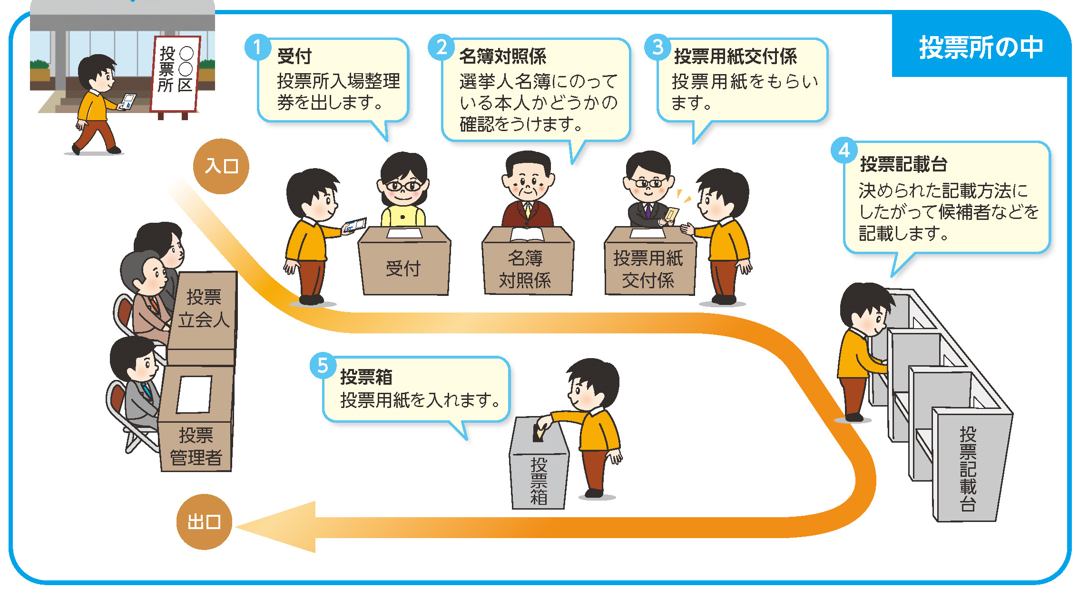
投票のながれ（まとめ）
これはどの選挙の
投票でも同じです

Slide 33
動画視聴
（選挙のススメ）

Slide 34
終わりではなく始まり
情報を集める
よく考える
投票先を決める
投票に行く
選挙の結果を見守る

Slide 35

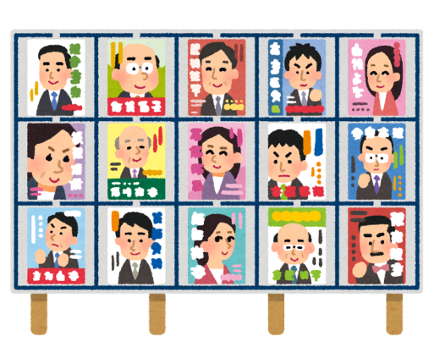
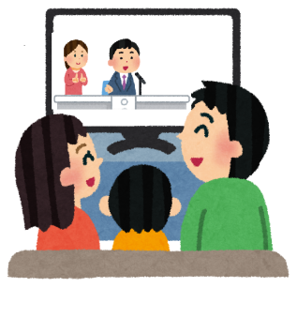
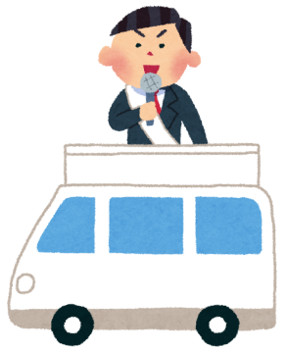

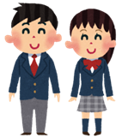
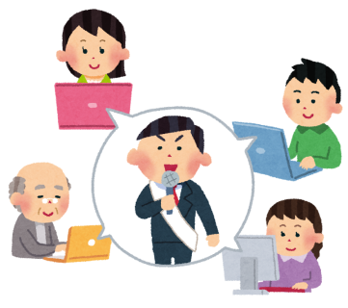
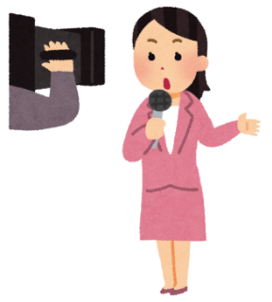
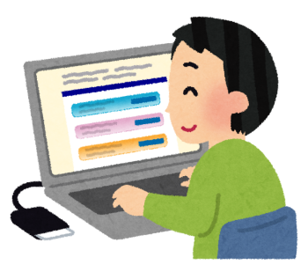
情報を集める方法は？
選挙ポスター
選挙公報
国政選挙・知事選挙の場合
政見放送
街頭演説・
街宣カー
友達や身近な
ひとに聞く
候補者や政党の
ビラ・はがき等
候補者・政党の
ＨＰや
ＳＮＳ等
テレビ・新聞など
のマスメディア
による報道
ネット
上の情報

Slide 36
投票先を選ぶ基準
社会の様々なことに目を向けよう
基準は今のあなたの中にある
あなたの判断は正しく尊重されます
自信をもって投票に行こう

Slide 37
さいごに…
「投票」という行為を通じて、社会と対等に向き合ってください。
あなたが一生懸命考えて出した答えに間違いはありません。 素直な思いを伝えてください。

